Slide 1

KI-Agenten
Die nächste Stufe der Automatisierung
Präsentations-Workflow · April 2026

Slide 2
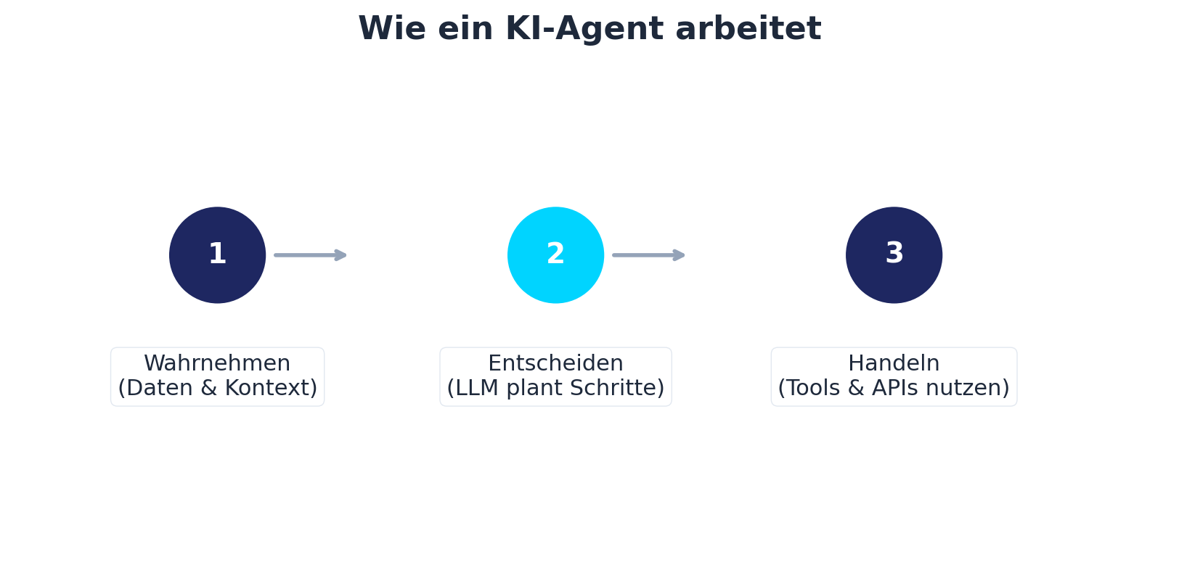
Was ist ein KI-Agent?
Ein KI-Agent ist ein autonomes System, das ein Ziel verfolgt, Aufgaben plant, Werkzeuge nutzt und Schritte eigenständig ausführt — ohne auf direkte Befehle zu warten.
Im Kern: ein Large Language Model als „Denkzentrale" + externe Tools (APIs, Datenbanken, Web)

Slide 3
Agent vs. Chatbot
Wo liegt der Unterschied?
Eigenschaft | Chatbot | KI-Agent
Verhalten | Reaktiv – wartet auf Eingaben | Proaktiv – handelt eigenständig
Logik | Skripte & Regeln | LLM-basiertes Planen
Aufgaben | Einzelne Antworten | Mehrstufige Aufgabenketten
Tools | Begrenzt / keine | APIs, Datenbanken, Websuche
Lernen | Statisch | Adaptiv aus Erfahrung
Kurz: Chatbot redet — Agent erledigt.

Slide 4
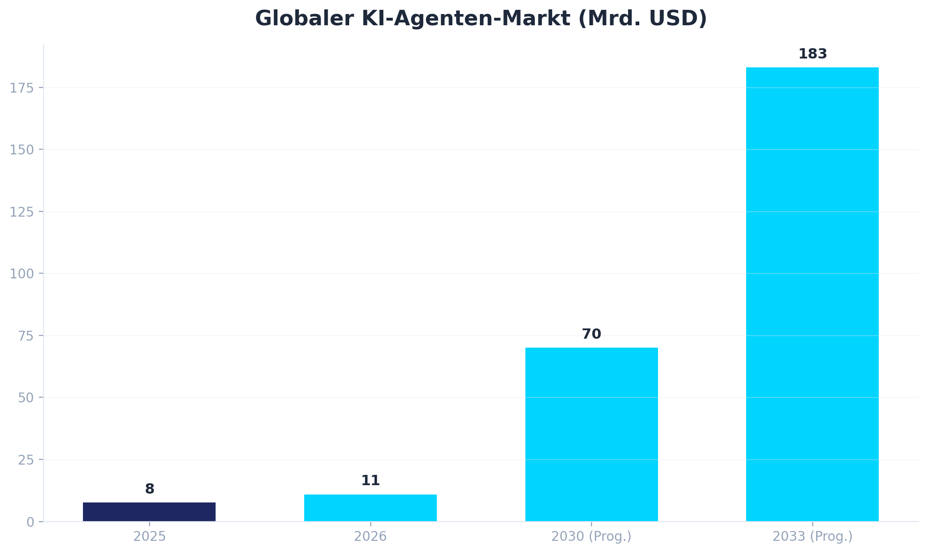
Der Markt explodiert
KERNZAHLEN
+49,6 %
CAGR 2026–2033
51 %
Unternehmen mit Agenten in Produktion
Ø 12
Agenten pro Unternehmen bis Ende 2026
Quellen: Grand View Research; Salesforce Trend Report 2026

Slide 5




Wo KI-Agenten heute wirken
Kundenservice
Vertrieb
Anfragen rund um die Uhr — mit Zugriff auf Bestell- und Kundenhistorie
Wettbewerbsanalysen automatisch jeden Montag im Postfach
Marketing
IT-Support
SEO-Drops erkennen, Optimierungen vorschlagen, Team alarmieren
Tickets klassifizieren, Routinefälle eigenständig lösen
Bis Ende 2026: ~85 % aller Unternehmen mit KI-Agenten — im Einsatz oder geplant.

